Slide 1




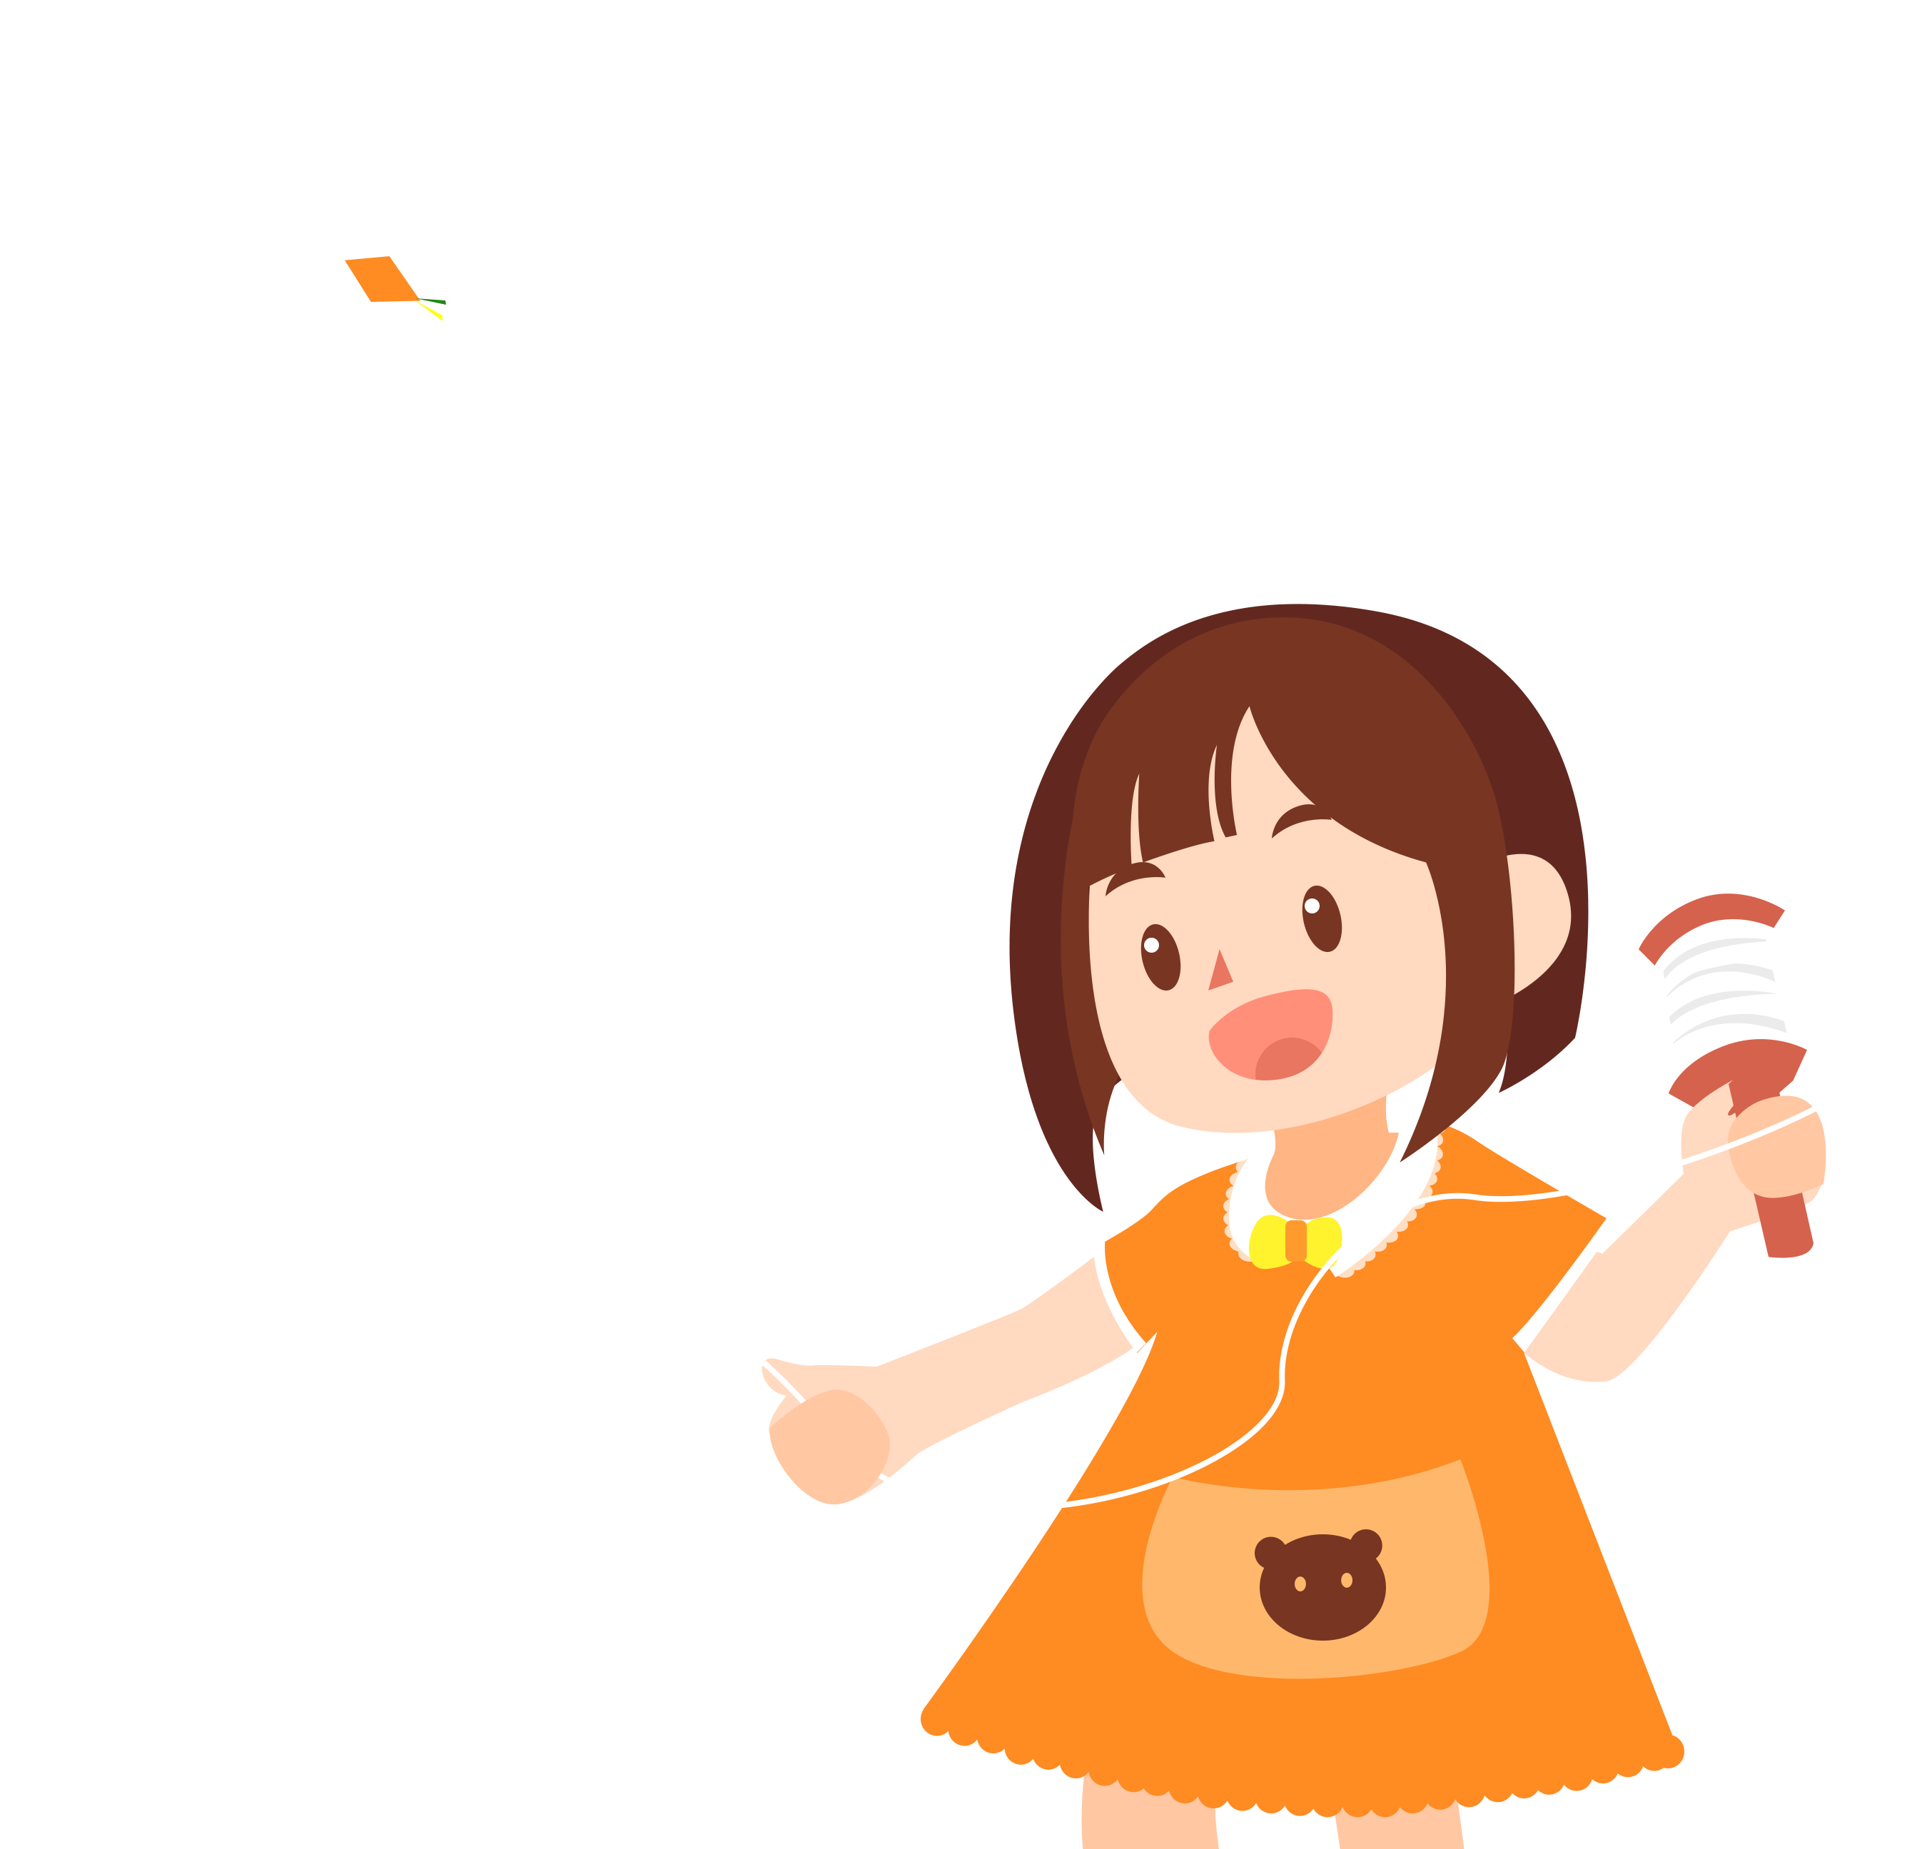

(Vỗ cái tay lên) đi xem ai có giận hờn gì.
(Vỗ cái tay lên) đi xem ai có giận hờn chi.
Mình là anh em có chi đâu mà ngại ngần.
(Vỗ cái tay lên) đi hãy (Vỗ cái tay lên) đi.

Slide 2



Slide 3
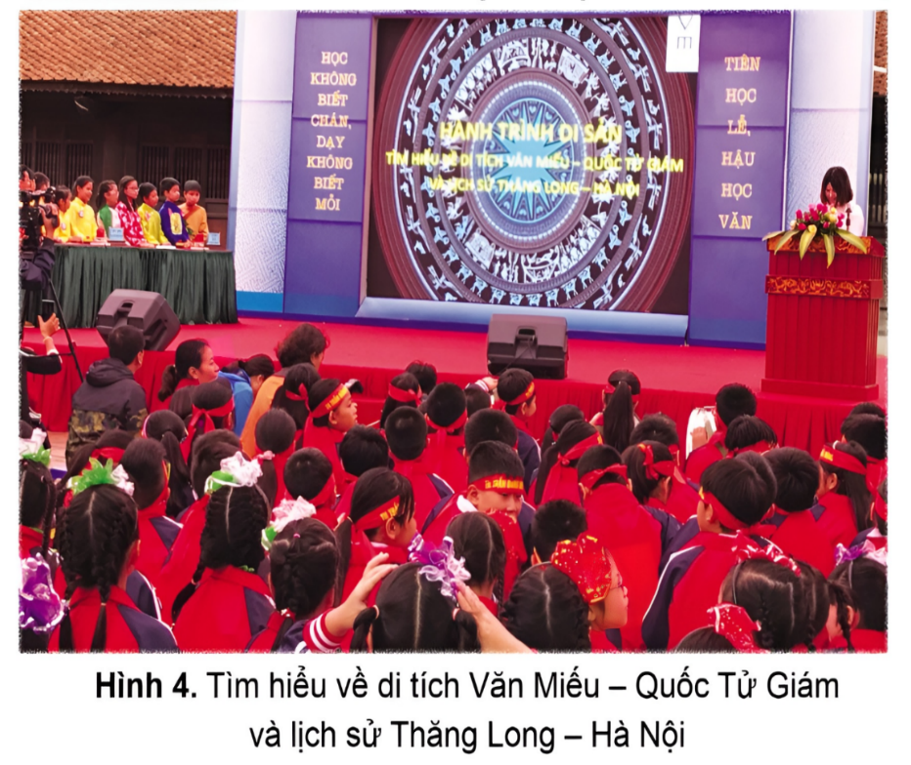
2. Một số biện pháp giữ gìn khu di tích Văn Miếu – Quốc Tử Giám

Slide 4
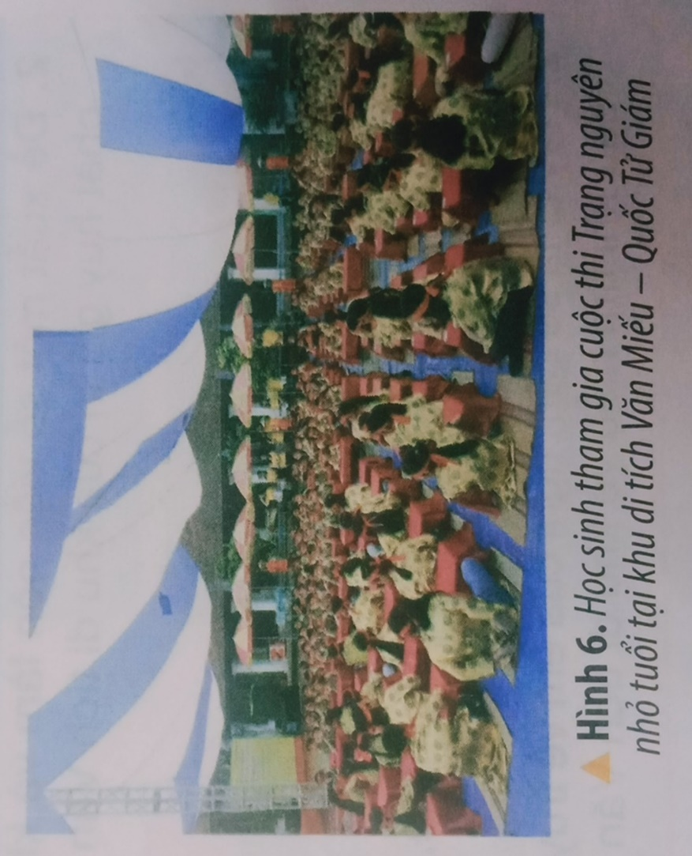
2. Một số biện pháp giữ gìn khu di tích Văn Miếu – Quốc Tử Giám
Hình 5: HS tham gia cuộc thi Trạng nguyên nhỏ tuổi tại khu di tích Văn Miếu – Quốc Tử Giám

Slide 5
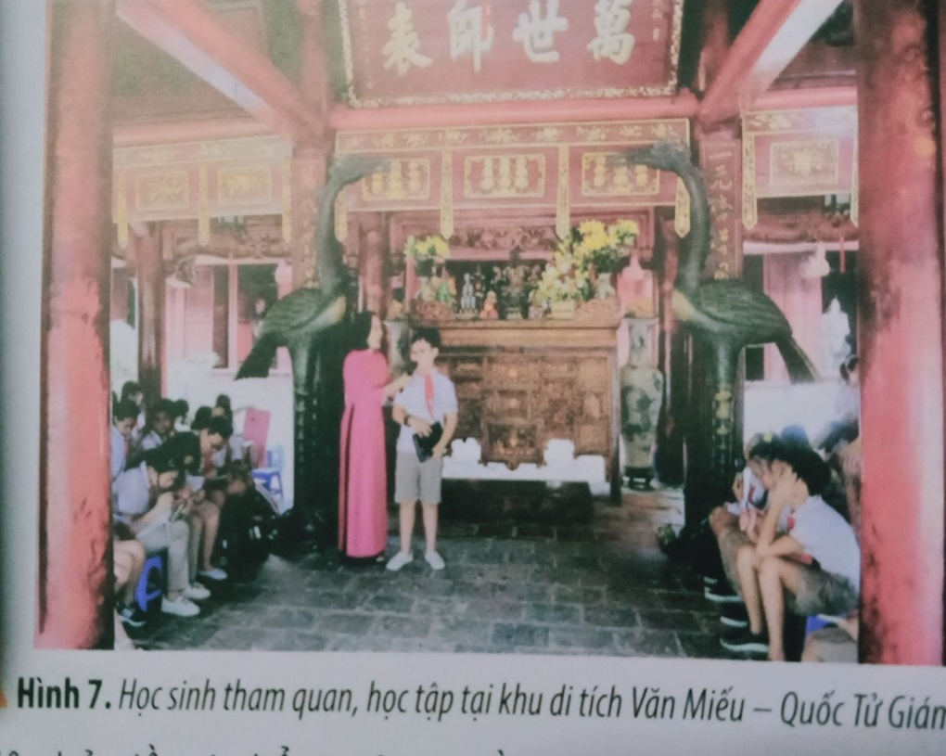
2. Một số biện pháp giữ gìn khu di tích Văn Miếu – Quốc Tử Giám
Hình 6: HS tham quan, học tập tại khu di tích Văn Miếu – Quốc Tử Giám
Hình 5: HS tham gia cuộc thi Trạng nguyên nhỏ tuổi tại khu di tích Văn Miếu – Quốc Tử Giám

Slide 6

2. Một số biện pháp giữ gìn khu di tích Văn Miếu – Quốc Tử Giám
HOẠT ĐỘNG NHÓM 5
Em hãy nêu những biện pháp nào đã được thực hiện để giữ gìn khu di tích Văn Miếu – Quốc Tử Giám.

Slide 7
Sản phẩm học tập

Slide 8
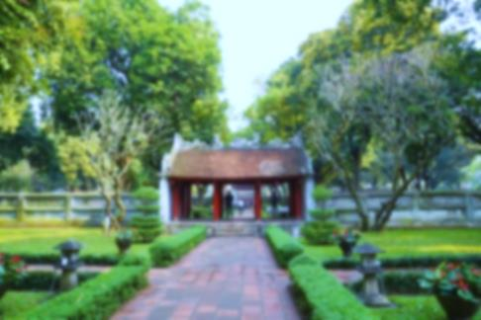
Kết luận
Thời gian
Tổ chức hoạt động giáo dục, tìm hiểu, học tập
Xuống cấp
Hiểu về giá trị.
Có trách nhiệm với môi trường, hiện vật khi đến thăm quan.
Lan tỏa truyền thống tốt đẹp.
Tổ chức các hoạt động trùng tu, tôn tạo

Slide 9
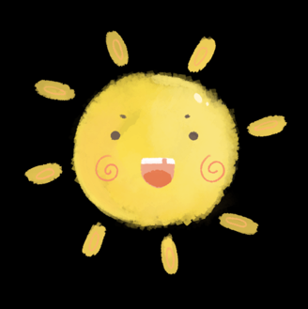


Slide 10
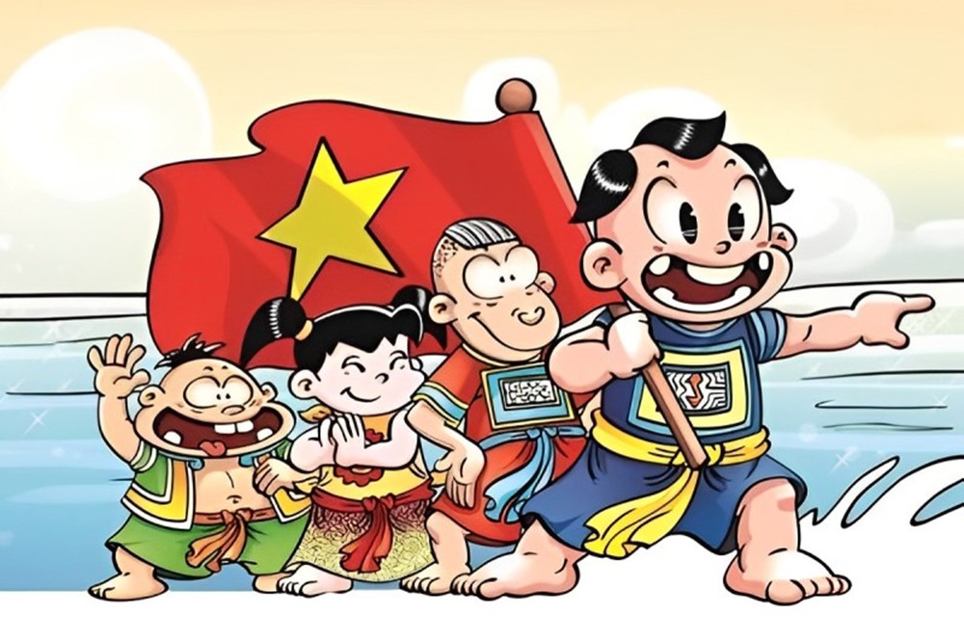





Slide 11
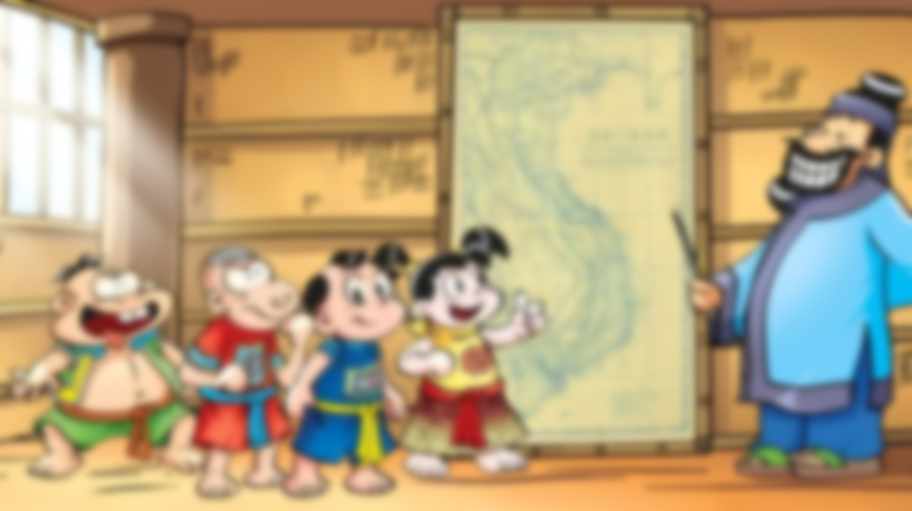


Câu 1: Văn Miếu Quốc Tử Giám là
A. Trường cao học
B. Trường tiểu học đầu tiên của Việt Nam
C. Trường đại học đầu tiên của Việt Nam
C. Trường đại học đầu tiên của Việt Nam
D. Trường phổ thông đầu tiên của Việt Nam

Slide 12
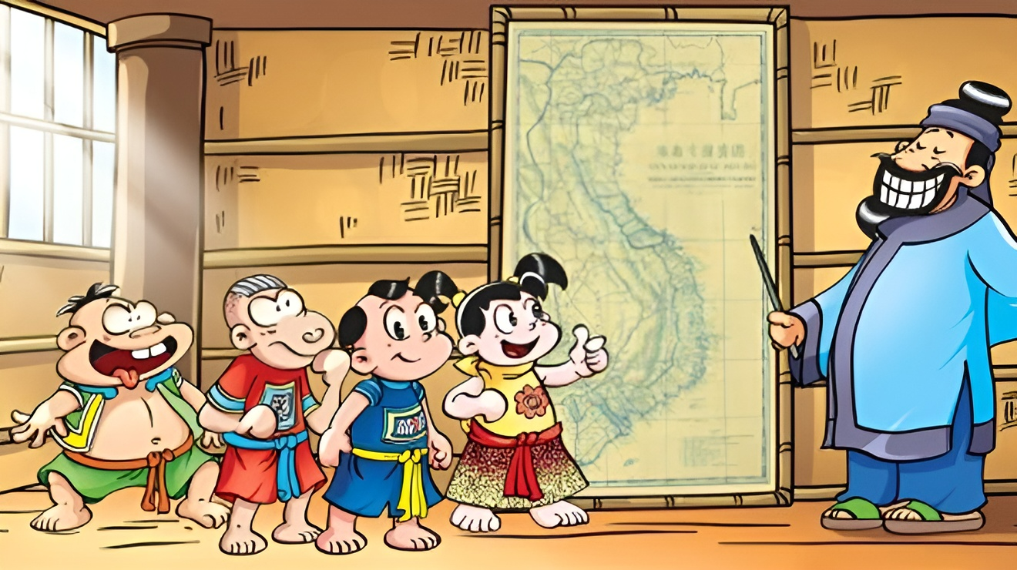
Câu 2: Chức năng của Quốc Tử Giám là gì?
A. Nơi học tập của các hoàng tử và con của các quan đại thần
A. Nơi học tập của các hoàng tử và con của các quan đại thần
B. Trường dạy cho con em quan lại
C. Nơi dạy cho con em thường dân ưu tú
D. Biểu tượng cho truyền thống hiếu học

Slide 13
Câu 3: Chức năng của Văn Miếu là gì?
A. Nơi thờ Khổng Tử và các nhà nho có công với việc phát triển Nho giáo
A. Nơi thờ Khổng Tử và các nhà nho có công với việc phát triển Nho giáo
B. Trường dạy cho con em quan lại
C. Nơi dạy cho con em thường dân ưu tú
D. Biểu tượng cho truyền thống hiếu học

Slide 14
Câu 4: Nhà bia Tiến sĩ tôn vinh những ai?
A. Những học trò của Khổng Tử
B. Những người hiền tài và truyền thống hiếu học của dân tộc Việt Nam
B. Những người hiền tài và truyền thống hiếu học của dân tộc Việt Nam
C. Những quan lại và gia đình hoàng tộc
D. Những nhà triết học nổi tiếng

Slide 15
Câu 5: Nhà bia Tiến sĩ có bao nhiêu tấm bia và được chia thành bao nhiêu dãy?
A. 62 tấm bia,1 dãy
B. 82 tấm bia, 2 dãy
B. 82 tấm bia, 2 dãy
C. 42 tấm bia, 3 dãy
D. 72 tấm bia, 4 dãy

Slide 16
Câu 6: Khi thăm quan Văn Miếu - Quốc Tử Giám, khách du lịch cần thực hiện các hành động nào?
A. Không được chạm vào các tác phẩm và công trình trong di tích
A. Không được chạm vào các tác phẩm và công trình trong di tích
B. Tự do leo lên các công trình để chụp ảnh
C. Đào bới đất để tìm hiểu di chỉ cổ
D. Đem về những vật phẩm làm kỷ niệm

Slide 17


Slide 18
Cảm ơn quý thầy cô
và các em!

